Slide 1
Modelado de datos y SQL

Slide 2
Día I – Modelado de datos
Modelo entidad-relación
Entidades
Atributos y tipos de datos
¿Qué es una relación?
Relaciones entre entidades
Cardinalidad
Normalización
Primera, Segunda y Tercera Forma Normal
Desnormalización

Slide 3
Día II - SQL
DDL (Data Definition Language)
Creación de tablas
Modificación de tablas
Creación de relaciones e índices
DML (Data Manipulation Language)
Extracción de datos con Select
Inserción de registros con Insert
Actualización de registros con Update

Slide 4
Día III - SQL
- DML (Data Manipulation Language)
Consultas avanzadas haciendo uniones de tablas
- Ejercicio Práctico:
Cargar un set de datos desnormalizado en Excel en una base de datos normalizada haciendo uso de consultas avanzadas.

Slide 5
Modelado de datos

Slide 6
Tipos de información en base a su estructura
Información desestructurada
Es información interpretable por un ser humano, por ejemplo, un texto, pero que carece de una estructura fija y estandarizada.
Información estructurada
Hablamos de información estructurada cuando está delimitada, por tanto, es fácilmente reconocible e interpretable.
Un ejemplo es el de los ficheros CSV (comma separated values). En este tipo de ficheros todos los valores están separados por el mismo carácter (coma o punto y coma) y todas las líneas poseen el mismo número de columnas.
Otros ejemplos de este tipo de archivo son las Hojas de Cálculo Excel.
Estos formatos maridan genial con las bases de datos, en cuanto a que podemos utilizarlos como formatos de intercambio (importación/exportación) pero no son bases de datos en sí mismos.
Notes:
- Enseñar ejemplo de CSV

Slide 7



¿Qué es una Base de datos?
Una Base de datos es un almacén de información estructurada y organizada que se almacena de forma electrónica.
El software encargado de este propósito es conocido como “Sistema gestor de base de datos” SGBD (o “DataBase Management System” DBMS, en inglés).
Un SGBD será utilizado como persistencia de información en aplicaciones externas, rara vez se utiliza desde un usuario final.
Además de permitir crear y manipular los datos, proporcionan seguridad de acceso (diferentes perfiles de usuarios) e integridad en las operaciones (puede haber millones de accesos simultáneos) y el acceso a los mismos está estandarizado.
Ejemplos de SGBD comunes:

Slide 8
Modelado de datos
El modelado de datos hace referencia a la planificación de diseño previa que hay que realizar para exprimir al máximo un SGBD.
La herramienta fundamental para ello es la creación de un diagrama Entidad/Relación.
Este tipo de diagrama refleja las entidades que formarán parte de nuestro sistema, que datos almacenarán y como se relacionarán entre sí.
Una entidad es la representación abstracta en datos de objetos o conceptos del mundo real y está compuesta de los atributos que la definen.
¿Qué datos básicos podrías necesitar para gestionar una academia?

Slide 9

Entidad/Relación I – Identificando entidades y relaciones
Cuando se empieza a analizar la solución a un problema, es común utilizar sustantivos para identificar entidades y verbos para identificar relaciones. De este modo, utilizando un lenguaje coloquial podemos obtener fácilmente las entidades:
“Un alumno estudia un curso”
Con lo que tenemos una primera aproximación:
Con esta sencilla frase hemos podido reflejar en un diagrama las entidades alumno y curso y su relación. En el SGBD, las entidades se crean como tablas y las relaciones son un tipo de constricción. Lo veremos en la siguiente clase cuando pasemos a SQL.

Slide 10
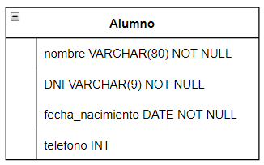
Entidad/Relación II – Atributos y tipos
Aparte de las entidades y las relaciones, un diagrama entidad/relación también debe reflejar los atributos de las entidades.
Los atributos de las entidades son los datos que definen cada uno de los registros. Por ejemplo, de un alumno podríamos registrar su nombre, fecha de nacimiento, DNI, teléfono, etc. Cuando un atributo es requerido se indica como NOT NULL.
Además de cada atributo indicamos su tipo de datos:
Numéricos: INT, FLOAT
Fecha: DATE, DATETIME
Texto: CHAR, VARCHAR, TEXT

Slide 11
Entidad/Relación III – Claves Primarias
Se entiende por clave primaria (Primary Key o PK) al atributo (o atributos) únicos que definen cada entidad.
Son obligatorios y no se pueden repetir.
Cuando no hay un atributo que defina por sí mismo a una entidad, se suele utilizar como clave primaria un número entero autoincremental, es decir, el propio SGBD lleva la cuenta del identificador siguiente.
Una clave primaria siempre será un índice. Los índices los utiliza el SGBD para identificar los registros de una tabla y agilizar las búsquedas, así como un índice de un libro indica la página en la que empieza un capítulo para llegar a él rápidamente.
En el ejemplo anterior, un buen atributo candidato a ser clave primaria de alumno sería el DNI, pero en el caso de curso es factible utilizar un valor numérico autoincremental. Los valores numéricos ocupan menos que los valores de tipo texto (VARCHAR) y tienen mejor rendimiento, tenedlo en cuenta.

Slide 12
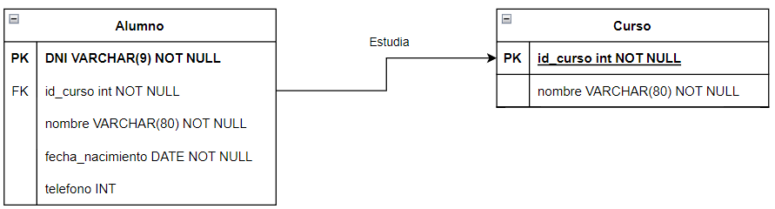
Entidad/Relación IV – Claves Foráneas
Una clave foránea (Foreign Key o FK) es la clave primaria (PK) de otra entidad que se propaga al hacer una relación. Por tanto, solo puede adquirir valores que pertenezcan a la entidad relacionada. Esto se conoce como integridad referencial. En este caso, junto con los datos de alumno se almacena el valor de id_curso del curso que estudia.

Slide 13

Entidad/Relación V – Cardinalidad I
Define la naturaleza de la relación, es decir, como se propagan las claves primarias entre entidades:
1:1 – De uno a uno. Ambas claves se propagan. Este tipo de relación se utiliza para extender la información que una tabla puede almacenar. En este caso, ambos registros quedan relacionados entre sí.
1:N – De uno a muchos. La clave primaria solo se propaga en una dirección. Se utiliza cuando un solo registro de una tabla puede relacionarse con varios de otra.
N:N – De muchos a muchos. Se utiliza cuando varias líneas de una tabla pueden relacionarse con varias líneas de otra tabla. Desencadena en una tabla nueva.
Notes:
Ejemplos:
- 1:1 comúnmente se utiliza para separar en dos tablas datos referentes a la misma entidad, pero que tienen significado entre sí. Por ejemplo, los datos de pago de un cliente. Los datos podrían estar perfectamente en la misma tabla, es simplemente una división por dominio.
- 1:N para registrar varias facturas de un cliente
- N:N cuando hay, por ejemplo, varios servicios disponibles a contratar por un cliente. “Cliente contrata servicios“, a priori, nos daría dos entidades, cliente y servicio, pero necesitamos una tabla intermedia que relacione el cliente con el servicio, porque si no, un cliente solo podría contratar un servicio o un servicio solo podría ser contratado por un cliente. Lo veremos más adelante

Slide 14


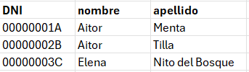

Entidad/Relación VI – Cardinalidad II
Volviendo al ejemplo del alumno que estudia un curso, hemos visto que la clave se propaga desde curso hasta alumno, pero no de alumno a curso. Pero ¿por qué? Veamos ambas posibilidades:
A) y
y
Con lo que sabemos hasta ahora, ¿podría existir el supuesto B?
Notes:
Discutir con los alumnos el caso B

Slide 15
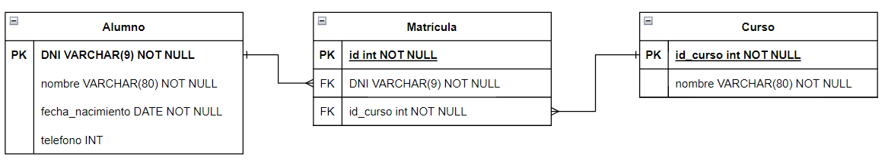
Entidad/Relación VII – Cardinalidad III
No sé si tendríamos mucho futuro como academia si nuestros alumnos solo pueden estudiar un curso. Vamos a cambiar la frase inicial: “Un alumno puede estudiar uno o varios cursos”. Esto desencadenaría una relación de muchos a muchos (N:N), por lo que habría que crear una tabla nueva* para poder almacenarlo:
* Llamo “Matrícula” al registro que hace un alumno en un curso. El uso de nombres siempre es subjetivo.

Slide 16
Ejercicio I – Primer Entidad/Relación
No solo con alumnos que se matriculan en cursos pueden almacenarse los datos de una academia. Necesitamos almacenar también:
Ampliar la entidad alumno para incluir: fecha de nacimiento, población, provincia, dirección, email, si es o no apto, fecha de matriculación y el número de cuenta
Los profesores. De cada profesor se necesitan almacenar DNI, nombre, teléfono, fecha de nacimiento, población, provincia, dirección, email, número de cuenta y asignatura (materia, módulo, llámalo como quieras) que imparte.
Para eso vamos a utilizar la aplicación web draw.io
Notes:
Hacer pequeña demostración de draw.io y luego dividir a los alumnos en salas para que hagan el ejercicio

Slide 17
Normalización I
La normalización es el proceso por el cual optimizamos el modelo de datos aplicando normas que aseguran que la información no se repite y cada entidad queda definida únicamente con los datos necesarios.
Es preferible encontrar nuevas entidades más pequeñas con un significado propio que no grandes tablas con muchos atributos.
A los diferentes procesos de normalización se les llama Formas Normales. Cada proceso añade una capa más de análisis.
Aunque existen más, veremos las 4 primeras Formas Normales.

Slide 18
Normalización II – Primera Forma Normal 1FN
La primera forma normal se basa en cuatro premisas fundamentales:
Cada registro debe tener una Clave Primaria.
El valor de un atributo es indivisible, no hay atributos con múltiples valores.
El orden de los registros no importa.
No puede haber atributos con valores nulos.
Por ejemplo, en el ejercicio anterior añadimos la dirección de los alumnos y los profesores. En la dirección almacenaríamos, según está, la calle y el número. Con lo cual, lo ideal sería tener dos atributos en lugar de uno, calle y extensión (en extensión guardaríamos número y piso).
Tampoco podríamos tener un alumno que no tuviera teléfono o email, porque podrían adquirir valores nulos si un alumno no los tuviera. Irían, por tanto, en una nueva tabla.

Slide 19
Normalización III – Segunda Forma Normal 2FN
Para que una tabla se considere en 2FN debe:
Estar ya en 1FN
Cada atributo queda perfectamente definido por su Clave Primaria. Si no, debería pertenecer a otra tabla.
Esto quiere decir que no deberíamos almacenar junto a un registro atributos que no le pertenezcan. Por ejemplo, no almacenar el nombre del módulo que imparte junto a un profesor, si no que el nombre del módulo debería formar parte de una nueva entidad Módulo.

Slide 20
Normalización IV – Tercera Forma Normal 3FN
Para que una tabla se considere en 3FN debe:
Estar ya en 2FN
Si los atributos dependen unos de otros, deberían formar parte de una nueva tabla con significado propio.
Esto quiere decir que, aunque varios atributos dependan de la Clave Primaria por sí mismos, también dependen entre sí.
Por ejemplo, si un alumno tiene domiciliado el pago del curso y almacenásemos su número de cuenta y el número de la orden de domiciliación (SEPA en Europa), estos datos podrían ir a una nueva tabla de datos de pago.
¡Para esto están las relaciones 1:1!

Slide 21
Normalización V – Cuarta Forma Normal 4FN
Para que una tabla se considere en 4FN debe:
Estar ya en 3FN
Los atributos con valores repetidos deberían formar parte de una nueva tabla y ser referenciados por Clave Foránea.
En el ejemplo anterior hemos llevado las direcciones a una nueva tabla con los campos Población, Provincia y Calle, pero haciendo esto tenemos un montón de registros con el mismo valor en población y provincia (tantas veces como calles de una población haya), con lo cual, Población y Provincia deberían ser dos tablas aparte y quedar ligadas a la Calle con Claves Foráneas.

Slide 22
Normalización VI – ¿Alguna optimización más?
Aunque no atiendan a formas normales, podemos observar que tenemos dos tablas similares con valores idénticos: Alumno y Profesor.
Además, si tuviéramos algún caso de un Alumno que además da clase en otro curso distinto, tendríamos los mismos datos del Alumno también en la tabla Profesor.
Conviene, por tanto, hacer un análisis posterior también de las diferentes tablas en su conjunto, no solamente ir tabla por tabla aplicando normalización.

Slide 23
Normalización VII – Desnormalización
Solo cuando se han aplicado todas las formas de Normalización podemos aplicar el camino inverso si lo necesitamos en alguna entidad.
Desnormalizar permite tener valores duplicados en tablas y atributos de otras entidades en la misma tabla cuando nos interesa que la foto de los datos permanezca estática.
Un buen ejemplo es el caso de la facturación. Por ley, una factura una vez se presenta debe permanecer inalterable. ¿Qué pasa si emitimos una factura a un alumno y este ha cambiado de provincia? En una base de datos normalizada, tendríamos el caso de que una factura “mutaría” porque han cambiado los datos del alumno al que se emitió.

Slide 24
Fin de Modelado de datos
Ahora que ya tenemos las nociones básicas de Modelado de Datos, podemos llevar el modelo que hemos aprendido a hacer a un SGBD real.
Para ello se utiliza el lenguaje SQL (Structured Query Language). Este lenguaje se divide en dos partes, DDL (Data Definition Languaje) Y DML (Data Manipulation Languaje):
Para trasladar el modelo Entidad/Relación al SGBD se utiliza DDL o Lenguaje de Definición de Datos. Permite crear la estructura de la Base de Datos.
Para poblar esa estructura con información, se utiliza DML o Lenguaje de Manipulación de Datos. Además, nos permitirá extraer la información.
El lenguaje SQL posee conectores con prácticamente todos los lenguajes de programación como Python, Java, NodeJS, Swift, .NET, etc.

Slide 25
¡Muchas gracias!

Slide 26
Francisco José Molina Martínez
franciscomoma@gmail.com

